Slide 1
قسم التاريخ مقرر تاريخ الإسلام في إفريقيا الفرقة الثانية الشعبة العامة الفصل الدراسي الأول 2017
كلية الأداب
أصالة الإسلام في إفريقيا
أسباب ادت الى انتشار الاسلام في افريقيا
مراحل دخول الاسلام لإفريقيا الغربية

Slide 2
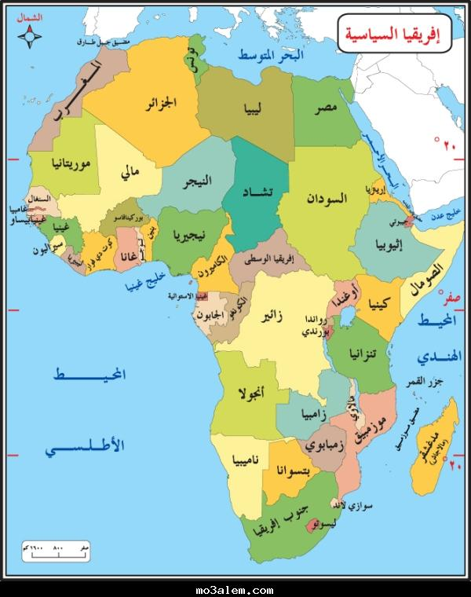
خريطة إفريقيا السياسية

Slide 3
أسباب ادت الى لنتشار الاسلام في افريقيا
أسباب ادت الى لنتشار الاسلام في افريقيا لقد اصبح الاسلام الدين الاعظم من حيث الذين اعتنقوه واصبحوا مسلمين.وانتشر انتشاراً واسعاً في هذه القارة وساد النصف الشمالي منها باكمله، وانتشر انتشارا واسعاً وظاهراً في النصف الجنوبي.وكان هذا الانتشار حصيلة جملة من الاسباب نذكر منها : 1- الجوار الجغرافي واتصال الرقعة الأرضية : تلتحم افريقيا بآسيا (مقر الوحي) في اقصى الجزء الشمالي شرقي افريقيا من خلال برزخ السويس ، ويمثل هذا الالتحام المعبر البري الوحيد بين القارتين ومن خلاله عبرت الهجرات من اسيا الى افريقيا ، واتجهت الى شمال وشمال شرقي القارة الافريقية

Slide 4
أسباب ادت الى لنتشار الاسلام في افريقيا
بساطة تعاليم الاسلام من أهم اسباب انتشار الاسلام عبر ربوع افريقيا بساطة تعاليمه وسهولة فهمه ويسر الدعوة إليه،فكل مسلم يعتبر داعية، فلا توجد تعقيدات المسيحية، وما يكتنفها من غموض مما يجعلها صعبة الفهم بالنسبة للافريقي، والعكس يسرت تعاليم الاسلام وسموها بالبشر ومساواتها بين الناس امورا سهلت مهمة الدعوة للاسلام ولا تتطلب "رجال كهنوت" وانما الامر لايحتاج أكثر من داعية فطن يقظ ملم بقواعد الاسلام ويجيد توصيلها.

Slide 5
أسباب ادت الى لنتشار الاسلام في افريقيا
3- ارتبطت المسيحية بالاستعمار الغربي وتجارة الرقيق وممارسة جميع انواع القسوة في نقل الملايين من الافريقيين الى العالم الجديد طيلة القرنين السابع عشر والثامن عشر، وماقصة تحرير العبيد الا دليلا على عقدة الذنب الذي ارتكبته الحضارة الغربية في حق الافارقة.

Slide 6
أسباب ادت الى لنتشار الاسلام في افريقيا
عدالة الاسلام ومساواته بين الناس ، وبغضه للتفرقة العنصرية، وهي عقدة الافارقة، حيث مارسها البيض ويمارسون جميع الوانها في جنوب افريقيا تحت ظلال المسيحية مما يجعل الأخوة في كنف التنصير ليست الا اكذوبة لمسها الافريقي واقتنع بها.

Slide 7
6- يقدم الاسلام للقبائل الافريقية قوة الشعور بالوحدة، ويؤلف بين قلوب ابنائها،وهذا منبعث من عقيدة التوحيد، واحكام صلة الفرد بالله، فالوثني الافريقي ينتقل بعد اسلامه الى أحضان الجماعة المسلمة، ويصبح عضوا في مجتمع متماسك يشعر الفرد فيه بذاته وكرامته وفي هذا انتقال حضاري من البدائية والصراع القبلي الى الوحدة والتكتل والعمل الجماعي في صالح القبيلة والامة وليس هناك تمييز بين الالوان

Slide 8
مراحل دخول الاسلام لافريقيا الغربية
مراحل دخول الاسلام لافريقيا الغربية يمكن القول ان الاسلام في انتشاره بين شعوب افريقيا الغربية مر بثلاث مراحل رئيسية:-

Slide 9
المرحلة الاولى:
ومات عبد الله بن ياسين في عام 1059م ولكن حركته النبيلة التي كان قد بدأها لم تمت بموته بل جاءت قبائل كثيرة من البربر لتزيد في جموع ابناء وطنهم المسلمين وتدفقوا من الصحراء علي افريقيا الشمالية ثم فرضوا سيادتهم عي اسبانيا

Slide 10
المرحلة الثانية
المرحلة الثانية : كان الاسلام قد توقف قليلاً في أخريات القرن العاشر بسبب ثورات البربر وحروب الروم وفتن ملوك المغرب. ولكنه في القرن الحادي عشر استأنف همته ودخلت في حظيرته قبائل الصحراء وأسست في السودان ممالك ومراكز كبيرة كان لها اثر خطير في نشر الدعوة الاسلامية ، ويمكن القول ان هذا الدور كان بين القرن الحادي عشر والسابع عشر وكان مجاله الرئيسي غرب افريقيا والسودان الغربي بين الزنوج. ويكتنف الغموض تاريخ دعوة الاسلام بين الزنوج .

Slide 11
المرحلة الثانية
ويظهر ان البربر اول من أدخلوا الاسلام في البلاد الي يرويها نهر السنغال والنيجر حيث اتصلت بممالك وثنية وكان بعضها مثل غانا وسنغاي عريقاً في القدم وكانت القبيلتان البربريتان لمتونة وجدالة اللتان تنتميان الي صنهاجة وتتميزان بحماستهماا الدينية في تحويل الناس الي الاسلام وبمجهودهم اثرت حركة المرابطين في قبائل السودان الوثنية ، وكان عهد يوسف بن تاشفين مؤسس مراكش 1062 م وثاني امراء دولة المرابطين حافلاً جداً بدخول الناس في الاسلام.وفي عام 1076م طرد البربر

Slide 12
الذين ظلوا وقتاً ينشرون الاسلام في مملكة غانا الاسرة الحاكمة واسلم كثير من افراد الشعب ، وفي القرن الثالث عشر فقدت غانا استقلالها الداخلي واحتلاها المندنجو ( مالي ) . اما عند دخول الاسلام سنغاي فالذي يعرف ان اول ملكوها المسلمين يسمي زاكس من اسرة زا وقد اعتنق الاسلام عام 400 هـ ( 1090 م ـ 1010 م ) واصطلح علي تسميته في لغة سنغاي مسلم دام . وهؤلاء السنغاي من الجنس النوبي ويقال انهم رحلوا عن مصر العليا عند الفتح العربي . وقد قضي علي دولتهم المنصور السعدي سلطان مراكش الذي مد الي ابعد من منعطف النيجر وجميع البلاد المعروفة الان بغانة وداهومي ونيجريا وكانت هذه السلطنة منقسمة الي اربع ممالك .وكانت قاعتها جني ( او دينية وقد تأسست عام 435 هـ ـ 1043 م ) مركز التجار والعلماء الوافدين عليها من المغرب الاقصي والجزائر ومصر ولم تكن تنبكتو سوقاً لتجارة اواسط افريقيا فحسب ، بل كانت دار علم يقصدها الراغبون في تحصيله وفي عام 1120م كان اهل النيجر قد دخل معظمهم في الدين الاسلامي الحنيف .

Slide 13
المرحلة الثانية
وقد اسلم كنبرو ملك جني حوالي القرن السادس الهجري حوالي 1200 م وحذا حذوه سكان المدينة ، ثم هدم قصره وشيد مكانه مسجداً عظيماً وقد اثني ابن بطوطة الذي وصل تلك البلاد في اواسط القرن الرابع عشر علي حماسه الزنوج في اداء عباداتهم وفي دراسة القرأن وفي عصره كانت مالي اقوي دولة في السودان الغربي ، وكان شأنها قد علا قبل ذلك بقرن وشعبها الذي عرف باسم المندجو كان من انشط الدعاة الي الاسلام ، وبواسطتهم انتشر الدين الحنيف بين الجماعات المجاورة .

Slide 14
المرحلة الثانية
ومملكة مالي هي التي تعرف فيما كتبه التاريخ المسلم باسم بلاد التكرور وقد تكلم عنها بإفاضة القلقشندي في كتابه ، صبح الاعشي ، وابن خلدون في كتابه التاريخ الكبير ( العبر ) وقد جاء فيه انها تشتمل علي خمسة اقاليم كل اقليم منها مملكة بذاتها . الاقليم الاول مالي واقع بين اقليم صوصو واقليم كوكو واقليم غانا واقليم التكرور ، وكانت هذه الممالك بين ملوك متفرقة وكان اعظمها مملكة غانا ، فلم اسلم الملثمون من البربر تسلطوا عليهم بالغزو حتى دان كثير منهم بالاسلام ، ثم ضعف بذلك ملك غانا واضمحل فتغلب عليهم صوصو المجاورون وكان ملوك مالي قد دخلوا في الاسلام من زمن قديم ، وقيل اول من اسلم منهم ملك اسمه ( برمندانة ) ثم حج بعد اسلامه فاقتفي اثره وسنته في الحج ملوكهم من بعده ، ثم جاء منهم ملك اسمه ( ماري جاظة ) ( الامير الاسد ) فقوى ملكه وغلب علي صوصو وانتزع ما كان بأيديهم من ملكهم القديم ، وملك من بعده ( منساولي ) ، ( منسا أي السلطان ) ومعني ولي علي وكان من اعظم ملوكهم وحج ايام الملك الظاهر بيبرس ثم ملك بعده اخوة ( والي ) ثم خليفة وكان احمقاً ، فوثب عليه اهل مملكته وقتلوه ، ثم ابوبكر وساكبورة وفي ايامه تم فتح بلاد كوكو واضافها الي مملكته واتصل ملكه من البحر المحيط الغربي الي بلاد التكرور ، وحج ايام السلطان الناصر محمد بن قلاوون ثم قتل في اثر عودته ومن اهم ملوكهم ( منسا موسي ) ابن ابي بكر وكان رجلاً صالحاً وملكاً عظيماً له اخبار في العدل تؤثر عنه وعظمت المملكة في ايامه ، وكانت كانم اقدم الممالك الاسلامية في

Slide 15
المرحلة الثانية
غربي افريقيا " نشات في سنغال في حدود القرن الحادي عشر " . وقد دخل الناس ودخل الدين الحنيف الي كانم عن طريق مصر ، وكانم مملكة اسلامية واقعة الي الشمال والشمال الشرقي لبحيرة تشاد وبعد اعتناق الاسلام اصبحت دولة ذات اهمية وبسطت سلطانها علي بعض القبائل في السودان الشرقي الي حدود مصر وبلاد النوبة ، ويقال ان ملوك كانم من المسلمين حكموا حوالي نهاية القرن الحادي عشر الميلادي او النصف الاول من القرن الثاني عشر وفي نهاية القرن الرابع عشر نقل عمر بن ادريس قاعدة بلاده الي غرب بحيرة تشاد في منطقة برنو التي اصبح اسم مملكة كانم معروفاً بها منذ ذلك الحين . كما دخلت دارفور نور الاسلام بجهود احد ملوكها ويدعى سليمان وقد بدأ حكمه 1596 م ، ولم ترسخ قدم الاسلام في الممالك الاخرى الواقعة بين كردفان وبحيرة تشاد كوداي وباجرمي الا في القرن السادس عشر الميلادي .

Slide 16
المرحلة الثالثة
المرحلة الثالثة : وتمتد هذه المرحلة لانتشار الاسلام في افريقيا من عام 1750 م ـ 1901 ، وفيها نهض الاسلام نهضة قوية علي ايدي مشايخ الطرق او الاخوان وذلك في اواخر القرن الثامن عشر الميلادي ، ويمتاز هذا الدور بظهور عدد كبير من المصلحين الدينين من الجنس الافريقي نذكر منهم عثمان دانفوديو ومحمد الامين الكانمي والحاج عمر بن ادريس ومحمد المهدي وامام الصمد فالاول يرجع الفضل اليه في نشر الاسلام بين قبائل الهوسا وهو ينتمي الي قبيلة الفولة وهو اسم من اسماء الفولاني . وكان قد تلقي علومه الدينية في مكة والمدينة وتأثر بالمبادئ الوهابية وبعودته الي بلاده عمل علي نشر لواء الاسلام بين مواطنيه ، وكان مبشراً من الطراز الاول ثم اسس دولة في شمال نيجريا والكاميرون وبني مدينة سوكوتو عام 1802 م ودفن فيها عام ( 1816م ـ 1817 م ) هكذا كان انتشار الاسلام في افريقيا الغربية وقامت دول اسلامية كانت ذائعة الصيت وكان لها اثار سياسية واجتماعية

